Slide 1

Министерство образования и науки Российской Федерации Федеральное государственное автономное образовательное учреждение Высшего образования «Санкт-Петербургский политехнический университет Петра Великого» Институт среднего профессионального образования
Тема: «Внедрение ПО»
Выполнила: студентка 2 курса
Группа 22919/1
Гракович Ю.Д.
Санкт-Петербург
2024

Slide 2

Новая программа – это интернет-магазин компьютерной техники. В нём можно будет купить нужные комплектующие для компьютера или вызвать мастера на дом.
Цель – Обеспечить масштабирование магазина до 100000/200000 обращений в секунду за счёт нового ПО. Оптимизировать систему поиска на сайте магазина.

Slide 3
Основные этапы
Обследование;
Разработка ТЗ;
Настройка системы;
Подготовка документации;
Создание help-ов для покупателей;
Обучение администраторов;
Тестирование системы;
Опытная эксплуатация;
Выход в эксплуатацию.

Slide 4
Структура проекта
Контроль со стороны менеджера проекта, сбор информации, документация
Связь менеджера проекта и заказчика, документация, передача информации
Менеджер проекта
Технический писатель
Менеджер проекта
Заказчик
Сбор и передача информации, документация
Контроль со стороны менеджера проекта, передача информации и документов
Связь заказчика с его сотрудниками и покупателями, оценка проекта
Контроль
Контроль
Специалист по информационной безопасности Аналитик по угрозам
Разработчики
Тестеровщики
Обратная связь
Релиз-менеджер
Пользователи
Администраторы
Передача информации
Передача проекта и информации
Обучение, опытная эксплуатация, вход ПО в эксплуатацию, обратная связь
Передача информации

Slide 5
Управление рисками проекта внедрения
Риск | Допустимость | Управление
1. Болезнь персонала | Приемлемый | Распределение обязанностями между другими членами команды, обеспечить взаимозаменяемость членов команды (более похожими по своей специфике).
2. Нежелание пользователей обучаться | Не желательный | Обеспечить стимулом на обучение (например, премировать по окончанию обучения)
3. Неверно рассчитанная длительность проекта | Не желательный | Соблюдение сроков реализации плана проекта, своевременное выполнение работы и осуществление контроля над её выполнением.
4. Ввод программы в эксплуатацию с незамеченными ошибками | Недопустимый | Ввод системного журнала ошибок, обеспечить непрерывный контроль критических точек проекта (раз в неделю/месяц вручную проверять самые важные элементы (регистрация, вход на сайт))

Slide 6
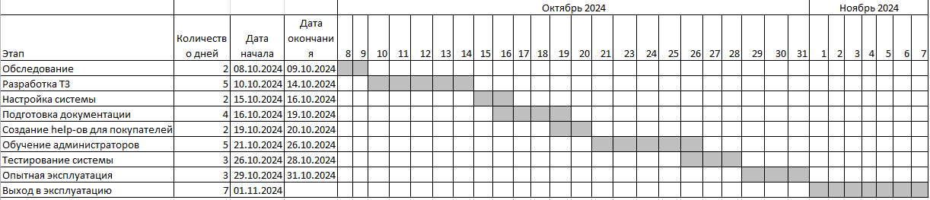
Диаграмма Ганта

Slide 7
Метод внедрения: франчайзинг. Так как внедряемой программой является интернет-магазин, то сложные методы внедрения не подходят. В процессе внедрения есть такие этапы как опытная эксплуатация и промышленная эксплуатация, то есть сначала идёт предварительная обработка программного продукта и лишь потом его массовое внедрение.
Вывод: В данной работе был составлен небольшой план внедрения новой программы на замену старой. Цель, заданная в начале, выполняется на этапе настройки системы. Выбранный метод франчайзинга, поможет более детально провести тестирование из-за чего программу можно будет сделать более качественной.

Slide 8
Спасибо за внимание!

